Slide 1
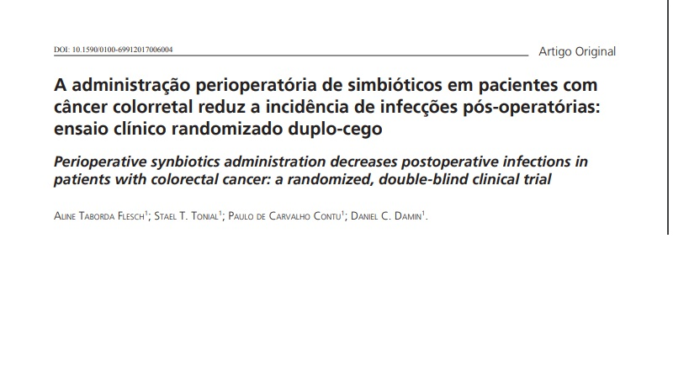
BIOESTATÍSTICA
Elias Melo
Nívea Juscelino
Polyane Pereira
Stephanie Belga Rev Col Bras Cir 2017; 44(6): 567-573

Slide 2
Introdução
Alta incidência de complicações infecciosas pós-operatórias apesar dos avanços na cirurgia colorretal.
A infecção de sítio cirúrgico é comum. Taxas de incidência varia de 5% a 26% (FUSCO, 2016).
Esse efeitos resultam em: desequilíbrios da microflora e interrupção da barreira intestinal.
Estudos de diferentes procedimentos gastrointestinais, sugerem que o uso de simbióticos possa representar uma abordagem promissora para prevenção de infecções pós-operatórias (RAYES, 2002).

Slide 3
Objetivo
Avaliar o efeito da administração perioperatória de simbióticos na incidência de infecção pós-operatória em pacientes submetidos à ressecção cirúrgica potencialmente curativa de câncer colorretal.

Slide 4
Métodos
Ensaio clínico randomizado duplo cego controlado por placebo.
O estudo foi conduzido pelo Serviço de Coloproctologia do Hospital de Clínicas de Porto Alegre, entre junho de 2013 e abril de 2015.

Slide 5
Métodos
Critério de inclusão: pacientes com adenocarcinoma colorretal histologicamente comprovado com indicação de ressecção colorretal eletiva e potencialmente curativa.
Critérios de exclusão: gravidez, dificuldades do paciente em relação à compreensão adequada do estudo, tratamento neoadjuvante (quimioterapia e radioterapia), uso prévio de produtos com função prebiótica, probiótica e/ou simbiótica ou módulo de fibra, e recusa de participação.

Slide 6
Métodos
Os pacientes com tumores que foram considerados não ressecáveis durante a cirurgia e aqueles que tiveram outros órgãos ressecados concomitantemente (útero, bexiga, fígado, baço) também foram excluídos da análise
O presente estudo foi realizado após aprovação pelo Comitê de Ético do Hospital de Clínicas de Porto Alegre

Slide 7
Grupos de estudo
Os pacientes foram alocados aleatoriamente no grupo de intervenção (simbióticos) ou no grupo controle (placebo).
Ambos receberam dois sachês duas vezes ao dia contendo a substância ativa (grupo de intervenção) ou placebo (grupo controle) por cinco dias antes do procedimento cirúrgico e por 14 dias após a cirurgia.

Slide 8
Variáveis clínicas
A infecção pós-operatória foi definida como:
Infecção ocorrida dentro de 30 dias da cirurgia.
As infecções foram classificadas como:
ISC incisional (na ferida cirúrgica)
ISC de órgão/espaço (no local em que a cirurgia foi realizada)
Infecção em local distante (infecção do trato urinário, pneumonia).

Slide 9
Análise estatística
O tamanho da amostra baseou-se em um estudo anterior que encontrou uma redução nas taxas de infecção de 40% para 12,5% após a administração de simbióticos
Para um poder estatístico de 80% e uma taxa de perda de amostragem esperada de 10%, o tamanho da amostra seria de 90 pacientes.
Os cálculos de tamanho de amostra foram feitos no software COMPARE2 1.72

Slide 10
Análise estatística
Os dados foram analisados com o programa Estatística para Ciências Sociais programa versão 20.0 (SPSS Inc., Chicago, IL, EUA, 2008) para Windows.
O estudo da distribuição de dados de variáveis contínuas foi realizado utilizando o teste de Kolmogorov-Smirnov.

Slide 11
Análise estatística
Para a análise bivariada de variáveis categóricas, utilizamos o teste Qui-quadrado de Pearson ou o teste Exato de Fisher.
Para variáveis contínuas, ao comparar dois grupos independentes, o teste t-Student t ou o teste U de Mann-Whitney foram aplicados.
O nível de significância foi definido em P<0,05.

Slide 12
Resultados
Cem pacientes incluídos inicialmente no estudo.
Excluídos: nove pacientes - quatro com tumores irressecáveis e cinco em que foi necessária a ressecção concomitante de outros órgãos.
Grupo de intervenção (simbióticos): 49 pacientes
Grupo controle (placebo): 42 pacientes.
Grupos semelhantes, não mostrando diferenças estatísticas nas características demográficas e clínicas

Slide 13
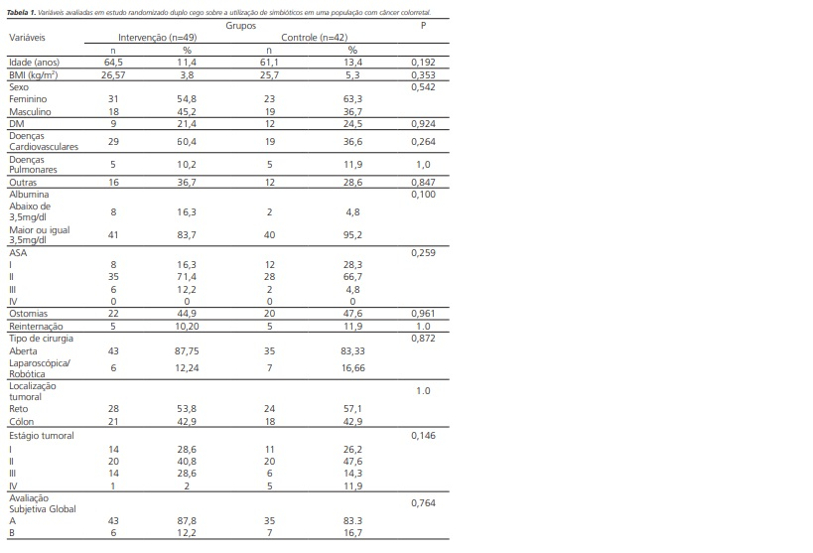

Slide 14
Resultados
Um paciente no grupo de simbióticos apresentou infecção de ferida operatória, e nove casos foram diagnosticados no grupo controle (p=0,002)
Três casos de abscesso intra-abdominal e quatro casos de pneumonia foram diagnosticados no grupo controle, nenhum caso foi diagnosticado no grupo de simbióticos (p=0,001)

Slide 15
Resultados
Incidência de complicações pós-operatórias não infecciosas, como náuseas, vômitos, distensão abdominal, íleo, diarreia ou constipação não foi diferente entre os grupos de estudo (p=0,161).

Slide 16
Resultados
Tempo médio de hospitalização para os pacientes no grupo de casos foi de 11,2 dias.
A média para os pacientes no grupo controle foi de 12,69 dias, sem significância estatística.
Não foram observadas diferenças significativas entre os grupos quanto às taxas de mortalidade e re-hospitalização.

Slide 17
Conclusão
Administração perioperatória de simbióticos em pacientes submetidos à cirurgia eletiva para câncer colorretal reduziu significativamente as taxas de infecção pós-operatória.
Os resultados sugerem que a ingestão oral pré-operatória e pós-operatória de simbióticos possa representar uma estratégia promissora para prevenir infecções cirúrgicas em pacientes com câncer colorretal.
Estudos adicionais são necessários para confirmar o papel desses microorganismos na cirurgia colorretal.

Slide 18
Fusco Sde FB, Massarico NM, Alves MV, Fortaleza CM, Pavan EC, Palhares Vde C, et al. [Surgical site infection and its risk factors in colon surgeries]. Rev Esc Enferm USP. 2016;50(1):43-9. Portuguese.
Rayes N, Seehofer D, Hansen S, Boucsein K, Müller AR, Serke S, et al. Early enteral supply of lactobacillus and fiber versus selective bowel decontamination: a controlled trial in liver transplant recipients. Transplantation. 2002;274(1):123-7.

